Slide 1

Análisis del comportamiento de compra
Alumno: Alexis Vera Vicente
Proyecto: 3,900 transacciones — insights para decisiones comerciales

Slide 2
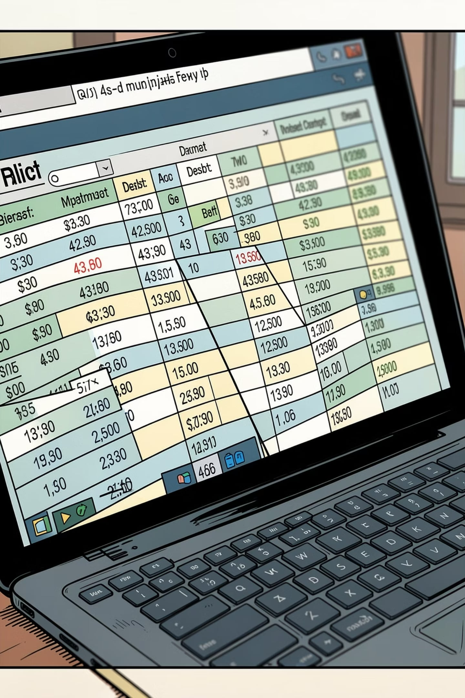
Resumen del conjunto de datos
Filas: 3,900 • Columnas: 18
Variables clave: demografía, detalles de compra, comportamiento
Valores nulos: 37 en calificación (review_rating)

Slide 3
Preparación y limpieza (Python)
01
02
Carga y exploración
Manejo de nulos
pandas: df.info(), .describe()
Imputación: mediana por categoría para review_rating
03
04
Estandarización
Ingeniería
Renombrar columnas a snake_case
grupo_edad, purchase_frequency_days
05
06
Consistencia
Integración
eliminar promo_code_used (redundante)
Exportar a MSSQL/Postgres para análisis SQL

Slide 4
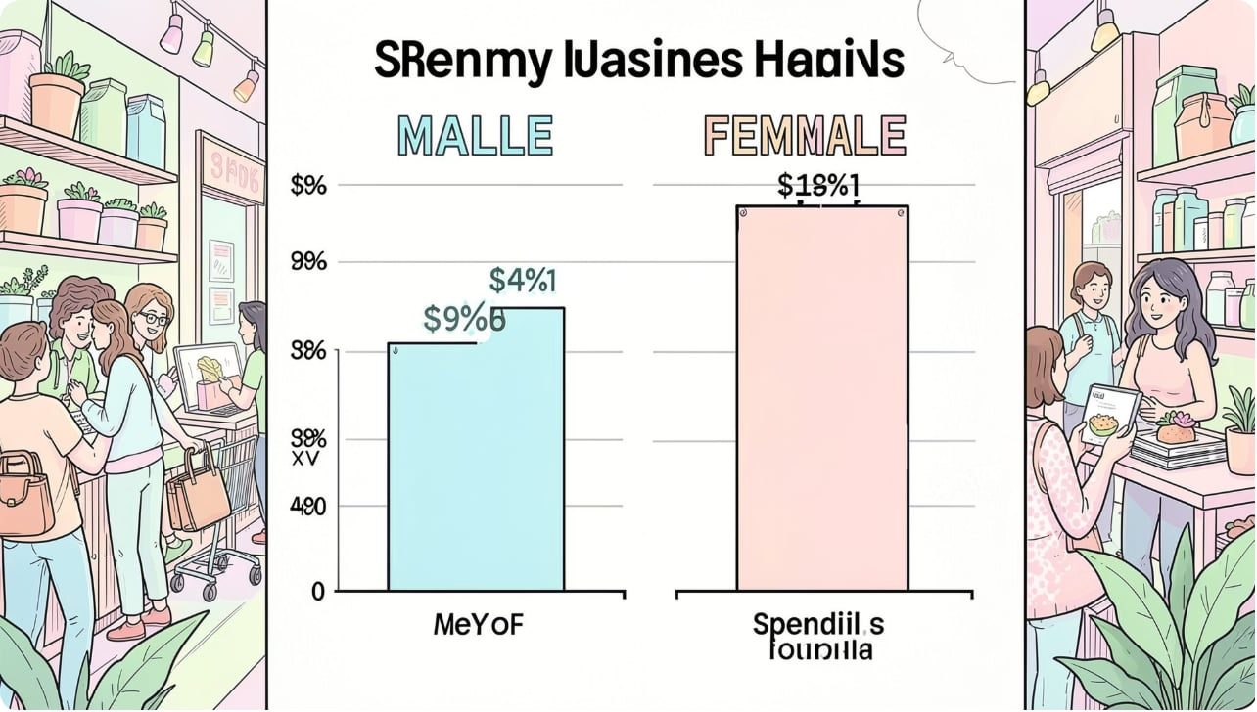

Ingresos por género
Comparar ingresos totales: hombres vs mujeres
SQL: group by sexo → SUM(monto_de_compra)
Insight: identificar brechas para campañas segmentadas

Slide 5
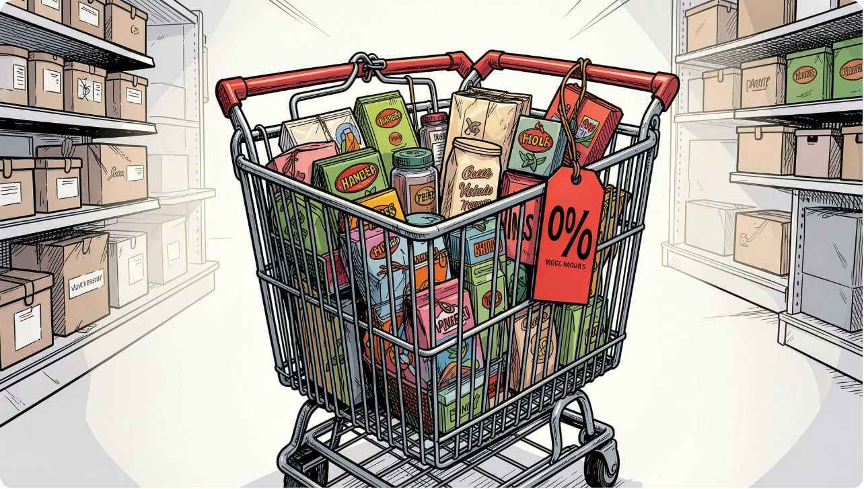

Usuarios con descuento y alto gasto
Identificar clientes que usan descuento pero gastan ≥ media
Acción: ofertas selectivas para mantener margen
1
2
Segmento
Oportunidad
Compradores de alto valor con uso de descuento
Ofertas por lealtad, no solo descuento general

Slide 6
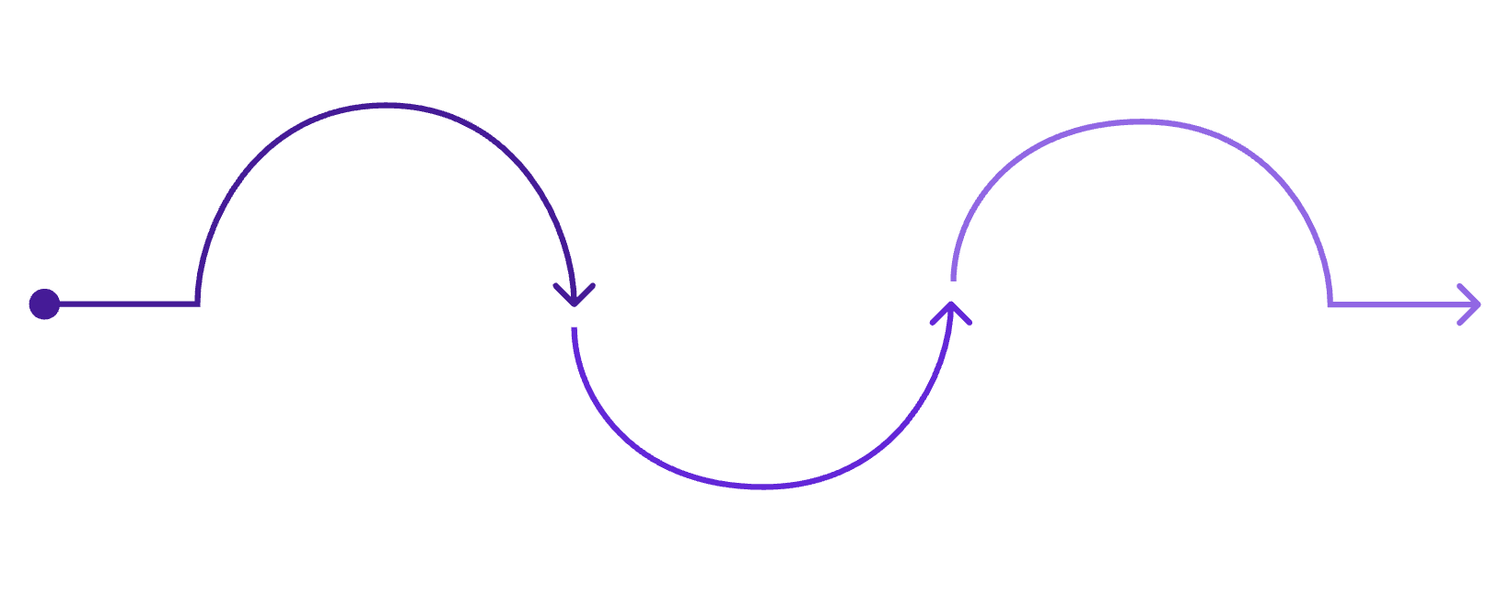
Productos mejor valorados
Top 5 por calificación media → priorizar en campañas
Identify Top Products
Rank by Average Review
Promote in Marketing
Find top-rated items
Order by AVG(customer_rating)
Use reviews in product listings
SQL: agrupar por articulo_comprado → AVG(calificacion_del_cliente)
Usar reseñas en fichas de producto

Slide 7
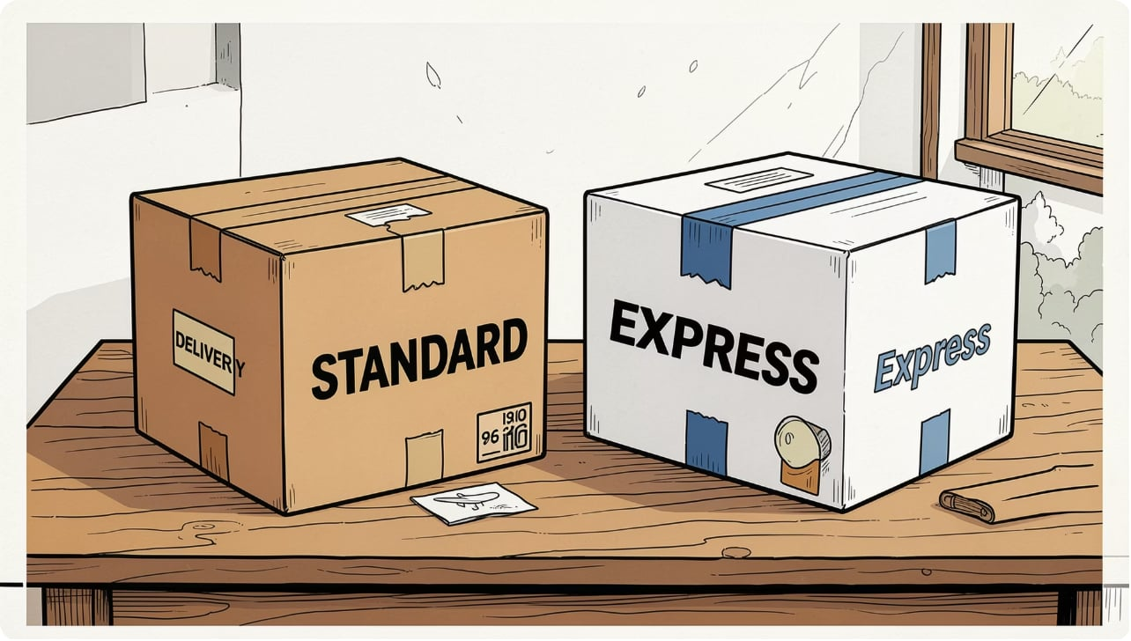
Comparación por tipo de envío
Promedio de monto por envío Standard vs Express
Implicación: segmentar promociones de envío urgente
Standard
Express
Menor gasto medio → promociones de cross-sell
Mayor gasto medio → foco en upsell

Slide 8
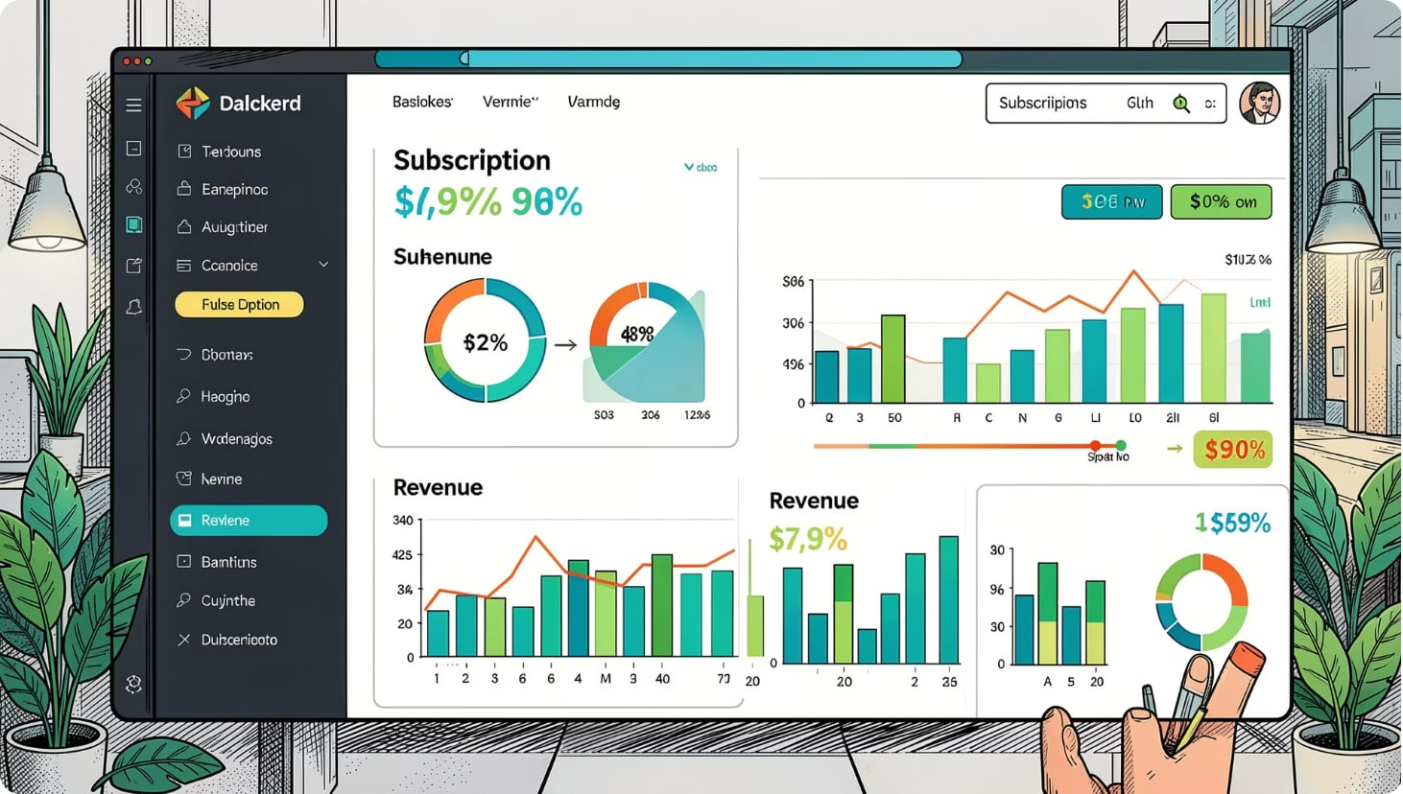
Suscriptores vs no suscriptores
Comparar gasto promedio, ingreso total y conteo
SQL: agrupar por estado_de_suscripcion → COUNT, AVG, SUM
Estrategia: beneficios exclusivos para aumentar ARPU

Slide 9
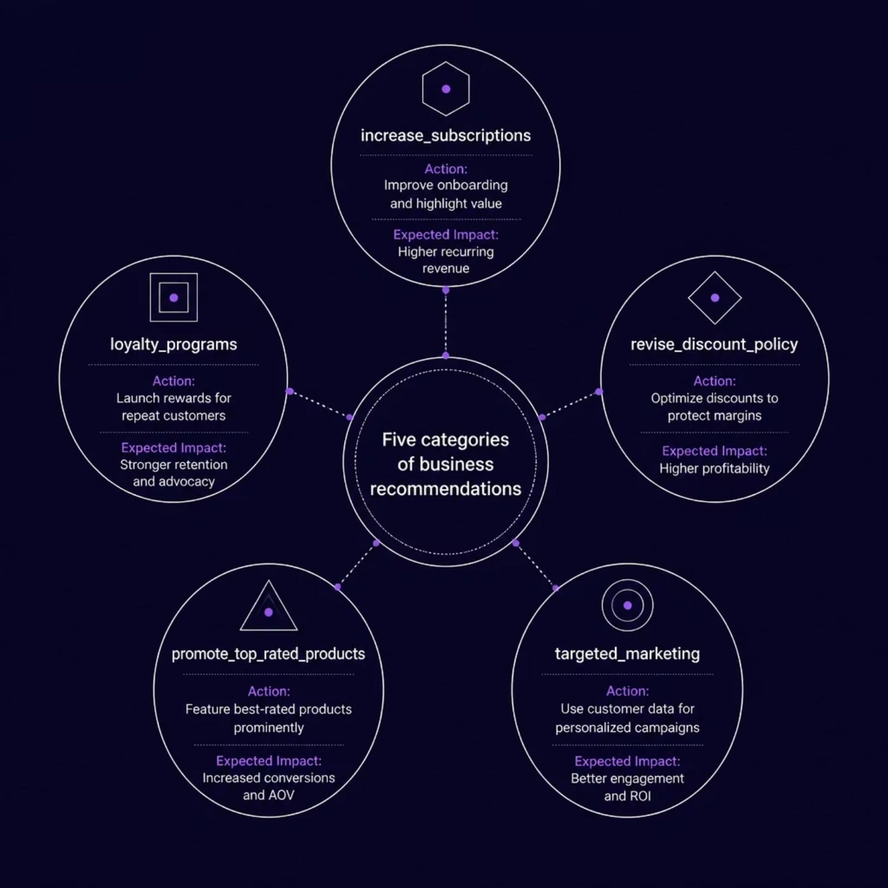
Recomendaciones empresariales
Impulsar suscripciones: beneficios exclusivos
Programas de fidelización: incentivar recurrentes → leales
Revisar política de descuentos: proteger márgenes
Posicionar productos top: destacar mejor valorados
Marketing dirigido: por grupo_edad y envío urgente
Priorizar acciones con mayor ROI a corto plazo

Slide 10


Panel de control & próximos pasos
Power BI: tablero interactivo con filtros por segmento, categoría y tiempo
1. Validar segmentos
Revisar segmentación (Nuevo, Recurrente, Leal)
2. Implementar pruebas
Campañas A/B: suscripción y descuentos selectivos
3. Medir & escalar
KPIs: ARPU, retención, tasa de conversión por canal
Entrega: informe final y panel interactivo

